Slide 1

ProAd
Equipe de Pró-Reitores:
Edna Hercules Augusto
Izaura do Carmo Alcoforado
Luiz Manoel de Moraes Camargo Almeida
Assessoria:
Wania Maria Recchia

Slide 2
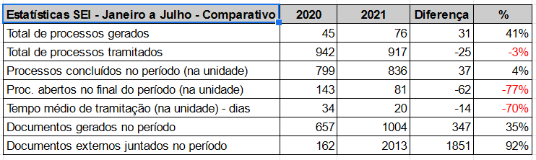
Processos SEI - ProAd

Slide 3
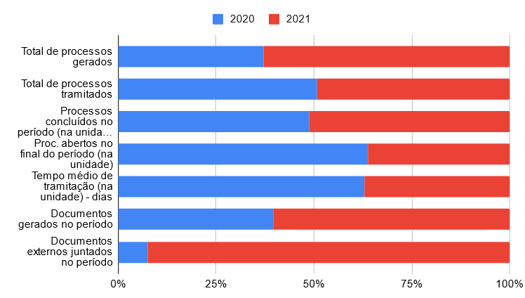
Processos SEI - ProAd
41% a mais de processos gerados com apenas 3% a menos de processos tramitados
4% a mais de processos concluídos e 77% a menos de processos pendentes na unidade
35% a mais de documentos gerados na unidade e o dobro de documentos anexados em processo
Tempo médio de tramitação dos processos reduzido de 34 para 20 dias
Fonte: Estatísticas do SEI / ProAd - relatórios disponíveis no Google Drive: https://drive.google.com/drive/folders/1v71XMfDrL3WiDf70FVFTwOSXZrvOEELu?usp=sharing

Slide 4
Pontos de destaque
1-Limpeza de Sorocaba e Prorrogação da limpeza de São Carlos, Redução de postos em todos os contratos; Novo modelo de contratação em andamento com formação de Grupo de trabalho Multicampi;
2- Vigilância: reunião com empresa e resolução de um problema que se arrastava desde 2020 sobre pedido de repactuação ( problema resolvido), negociações para prorrogação do contrato;
3- Governança de contratos terceirizados durante a COVID
4- Governança da crise (muitos diálogo com empresas, modelo de priorização de pagamentos, diálogos com os centros e apresentações no COAD)
5- Áreas verdes - Formação de GT multicampi e edital para nova contratação em fase de elaboração;
6- Apoio patrimônio e almoxarifado- edital em análise na PF;
7- Biotérios;

Slide 5
Pontos de destaque
8- Negociação de obras em andamento, 1 Obra da Anatomia em processo de negociação com a empresa e perspectiva de retomada em agosto/setembro, 1 obra da medicina perdida porque a empresa não foi localizada; Negociação em relação a obras que seriam executadas pela Megatec (muito diálogo); Gestão da finalização do contrato com a Megatec;
9 - Negociação em relação a obras que seriam executadas pela Megatec (muito diálogo), Gestão da finalização do contrato com a Megatec;
10 - Criação da Coordenadoria de Planejamento e Administração e da Coordenadoria de Segurança alimentar;
11- Mapeamento de processos: SCDP e TED;
12- Leilão de animais da Lagoa do Sino (em andamento - previsão final de agosto);
13- Muito diálogo (foram 379 reuniões).

Slide 6
FAÇA O TEU MELHOR, NA CONDIÇÃO QUE VOCÊ TEM, ENQUANTO VOCÊ NÃO TEM CONDIÇÕES MELHORES, PARA FAZER MELHOR AINDA
(Mário Sérgio Cortella)

